Slide 1
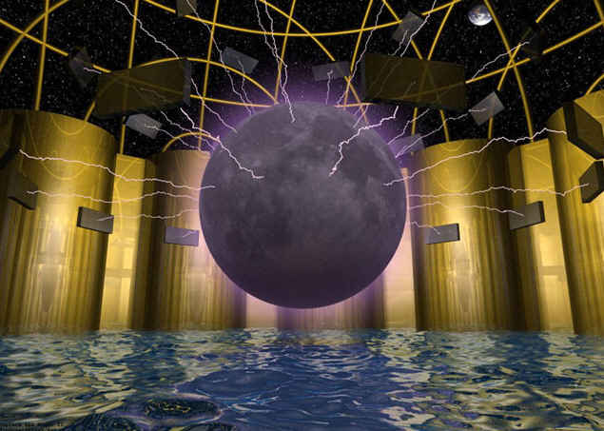
第五章
静电场

Slide 2
静电场----相对于观察者静止的电荷产生的电场
两个物理量： 场强、电势；
一个实验规律：库仑定律；
两个定理： 高斯定理、环流定理

Slide 3
5-1 电场强度
一、电荷及其性质
电荷的种类：正电荷、负电荷
电荷的性质：同号相斥、异号相吸
电量：电荷的多少 单位：库仑 符号：C
电荷守恒定律： 在一个孤立系统内发生的过程中，
正负电荷的代数和保持不变。
电荷的量子化效应：Q=Ne

Slide 4
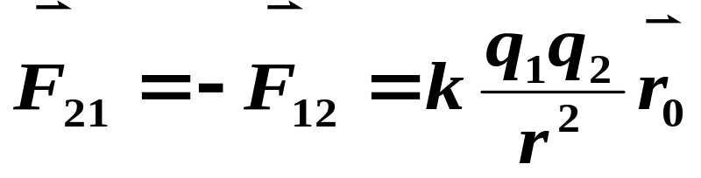




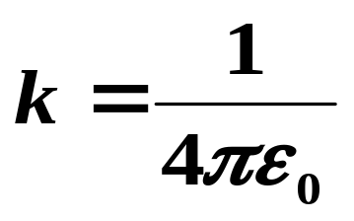
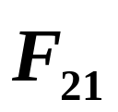


二、库仑定律
真空中两个静止的点电荷之间的作用力（静电力），与它们所带电量的乘积成正比，与它们之间的距离的平方成反比，作用力沿着这两个点电荷的连线。
——电荷q₁作用于电荷q₂的力。
——单位矢量，由施力物体指向受力物体。
——真空介电常数。

Slide 5
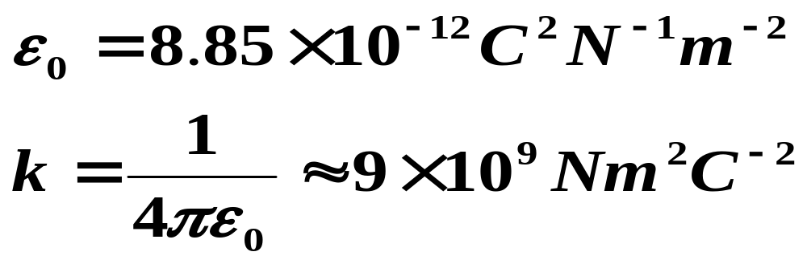
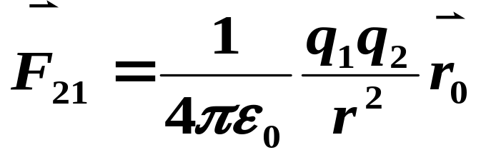


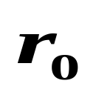
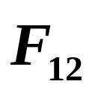
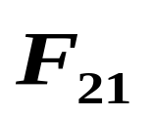
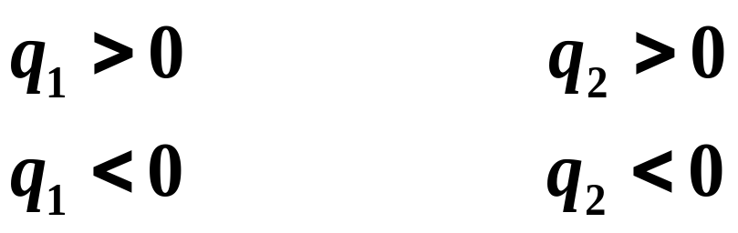
讨论
库仑定律包含同性相斥，异性相吸这一结果。
(a)q₁和q₂同性，则q₁ q₂>0, 和 同向，
方程说明1排斥2
斥力

Slide 6
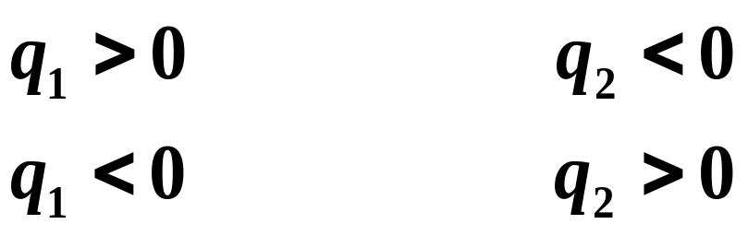
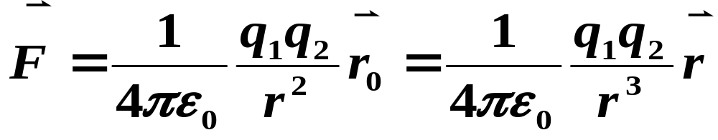
(b)q₁和q₂异性，则q₁ q₂<0, 和 反向，
方程说明1吸引2
引力
注意：只适用两个点电荷之间

Slide 7
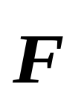
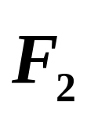
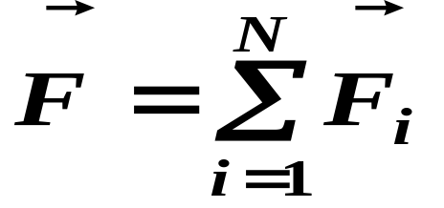
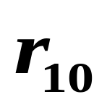



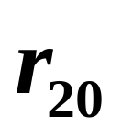
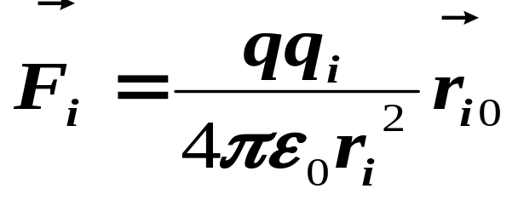

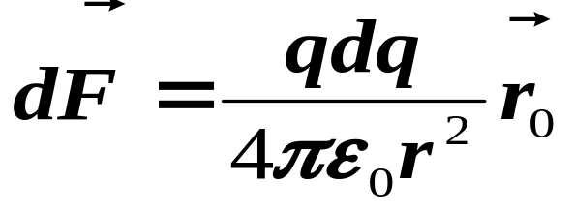
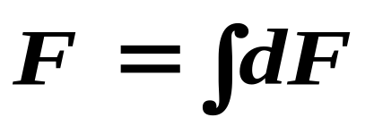
静电力的叠加原理
作用于某电荷上的总静电力等于其他点电荷单独存在时作用于该电荷的静电力的矢量和。
数学表达式
离散状态
连续分布

Slide 8
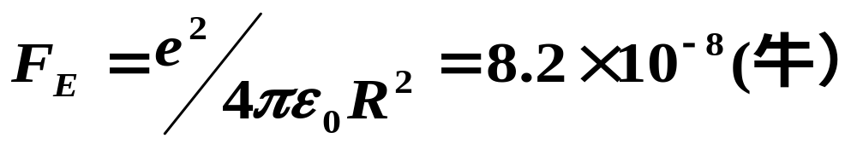
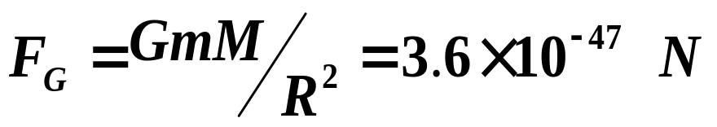
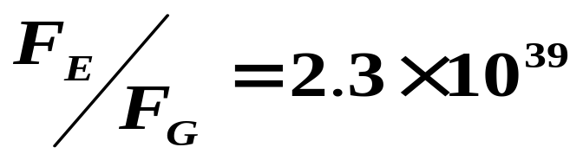
例：在氢原子中，电子与质子的距离为5.3×10⁻¹¹米，试求静电力及万有引力，并比较这两个力的数量关系。
解：由于电子与质子之间距离约为它们自身直径的10⁵倍，因而可将电子、质子看成点电荷。
电子与质子之间静电力（库仑力）为吸引力
电子与质子之间的万有引力为
忽略！
所以库仑力与万有引力数值之比为

Slide 9
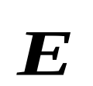

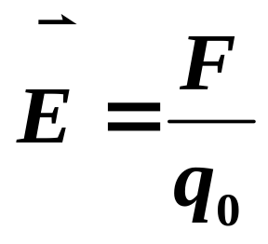
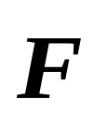
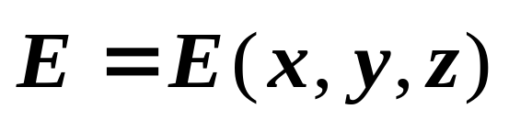
三、电场强度
电荷
电场
电荷
1、电场
叠加性
对外表现：
a.对电荷（带电体）施加作用力
b.电场力对电荷（带电体）作功
研究方法：
力法—引入场强
能法—引入电势 u
2、电场强度
试验
电荷
场源
电荷

Slide 10
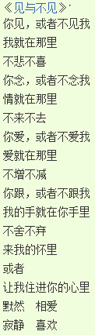
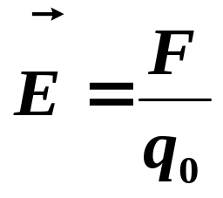


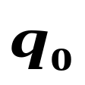
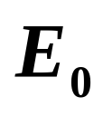

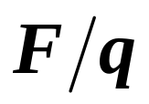
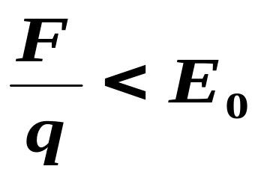



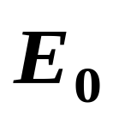


讨论
a.由 是否能说， 与 成正比，与 成反比？
b.一总电量为Q>0的金属球，在它附近P点产生的场强为 。将一点电荷q>0引入P点，测得q实际受力 与 q之比为 ，是大于、小于、还是等于P点的

Slide 11
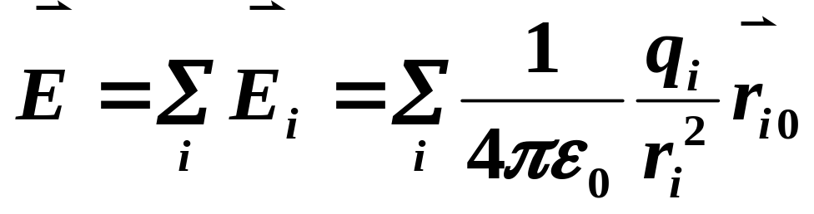






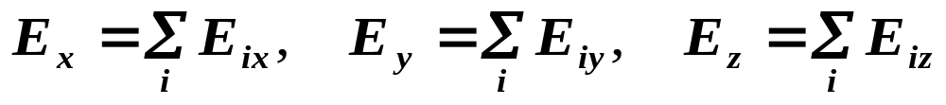
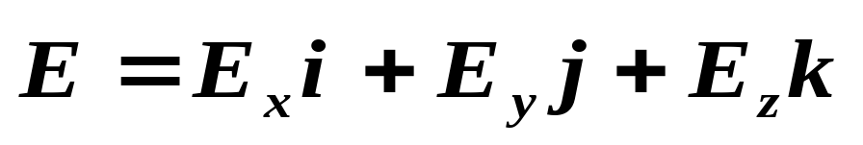



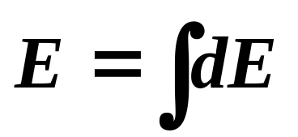

2） 点电荷系的电场
设真空中有n个点电荷q₁,q₂,…q_{n}，则P点场强
场强在坐标轴上的投影
连续带电体

Slide 12
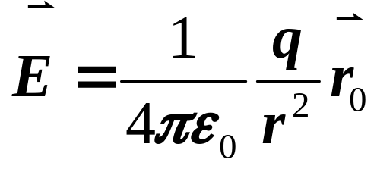
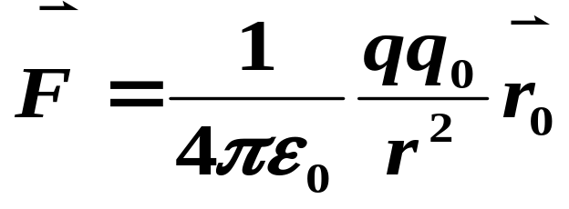
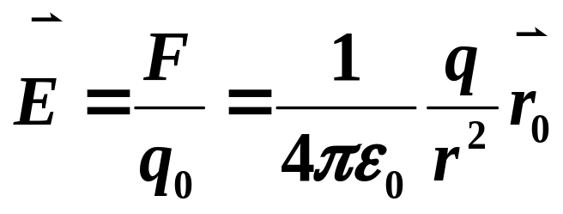
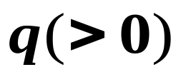


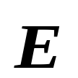
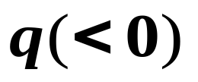
4、电场强度的计算
1） 点电荷的电场

Slide 13
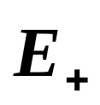

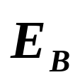


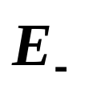
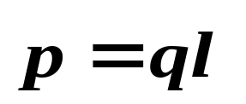
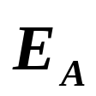




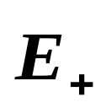



例5-1．电偶极子
如图已知：q、-q、 r>>l，
电偶极矩
求：A点及B点的场强
解：A点 设+q和-q 的场强 分别为 和

Slide 14



Slide 15








对B点：

Slide 16



结论

Slide 17



Slide 18







3） 连续带电体的电场
电荷元随不同的电荷分布应表达为
线电荷
面电荷
体电荷

